Slide 1
Курс «Ошибки в учете – найти и обезвредить»
Фирма «1С», Москва, 2017
Notes:
1

Slide 2
Разделы, где анализируем и исправляем ошибки:
Параметры учета и учетная политика
Заполнение значений для подстановки по умолчанию
Отрицательные остатки
Корреспонденция счетов
Ошибки при закрытии месяца
Развернутое сальдо на счетах расчетов с контрагентами.
Notes:
2

Slide 3
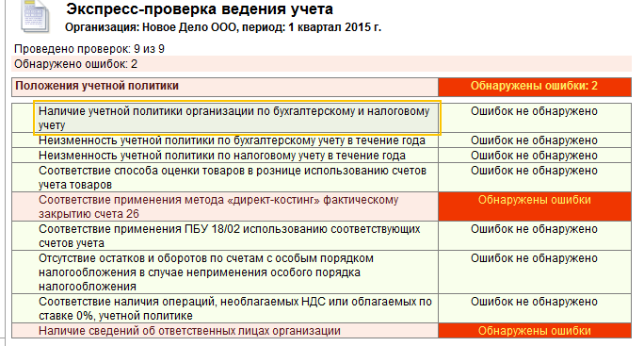
Проверка учетной политики

Slide 4
Проверим настройки значений по умолчанию:
Справочник Номенклатура
Регистр Счета учета номенклатуры
Регистр Счета расчетов с контрагентами
Справочник Статьи затрат
Справочник Прочие доходы и расходы
Notes:
4

Slide 5
Разберемся с отрицательными остатками
Notes:
5

Slide 6
Проанализируем корреспонденцию счетов с помощью Экспресс проверки ведения учета…
Notes:
6

Slide 7
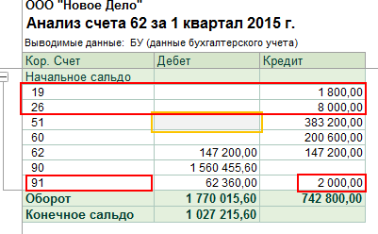
… и далее с помощью Универсального отчета обнаружим некорректные счета и корреспонденции (не выявленные стандартной проверкой) в разных документах.
Notes:
7

Slide 8
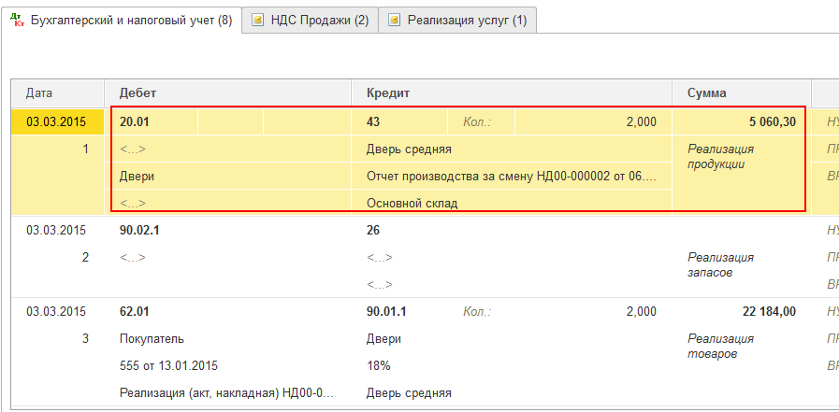
Почему документ реализации делает такую проводку
Notes:
8

Slide 9
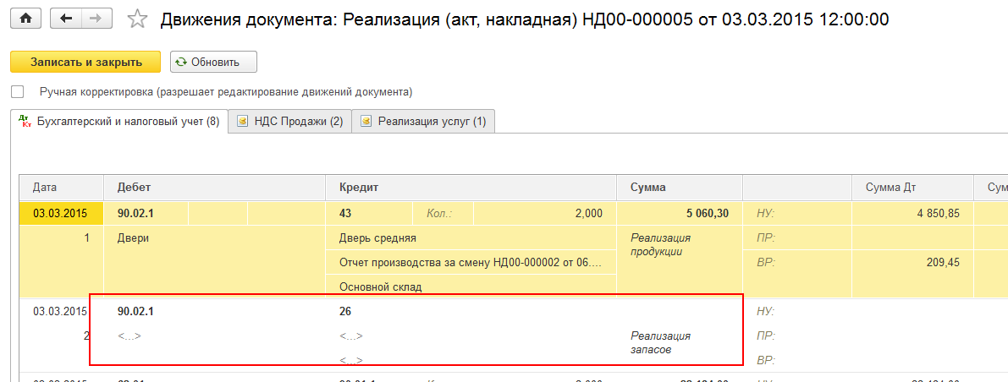
Или такую…
Notes:
9

Slide 10
Разберемся с причинами ошибок при закрытии месяца.
Notes:
10

Slide 11
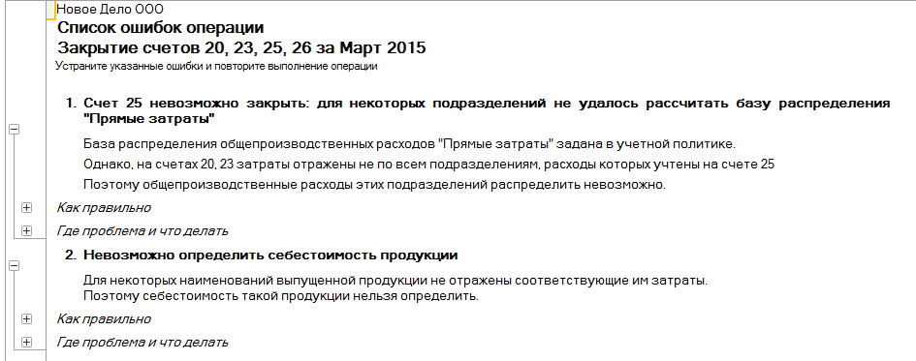
С проблемой закрытия счетов косвенных расходов (25 и 26).
Notes:
11

Slide 12
И наконец проблема развернутого сальдо на счетах расчетов с контрагентами.
Notes:
12

Slide 13
Кому будет интересен курс?
Бухгалтерам, уже работающим в программе.
Партнерам, оказывающим консультационные услуги для бухгалтеров.
Notes:
13

Slide 14
Продолжение следует…
В следующем курсе будем рассматривать:
Корректность отражения операций по ПБУ 18/02.
Ошибки в учете НДС.
Notes:
14

